Slide 1
The C# Programming Language
Класи і обєкти (Методи)
Class & Objects (Methods)

Slide 2
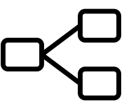
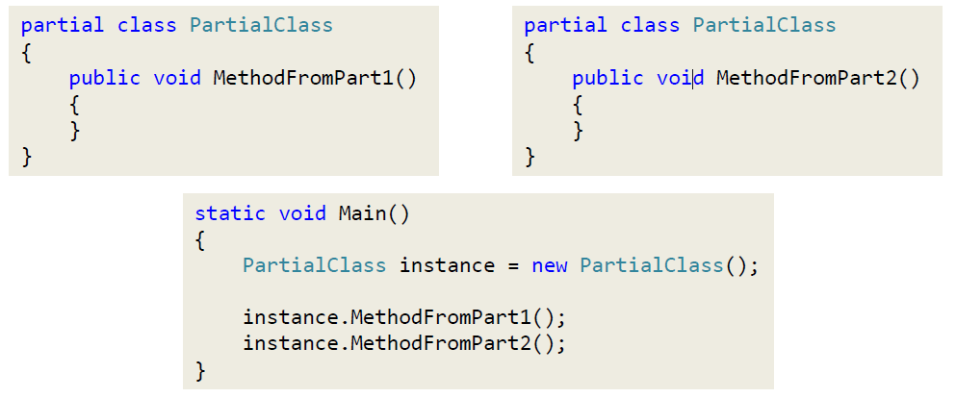
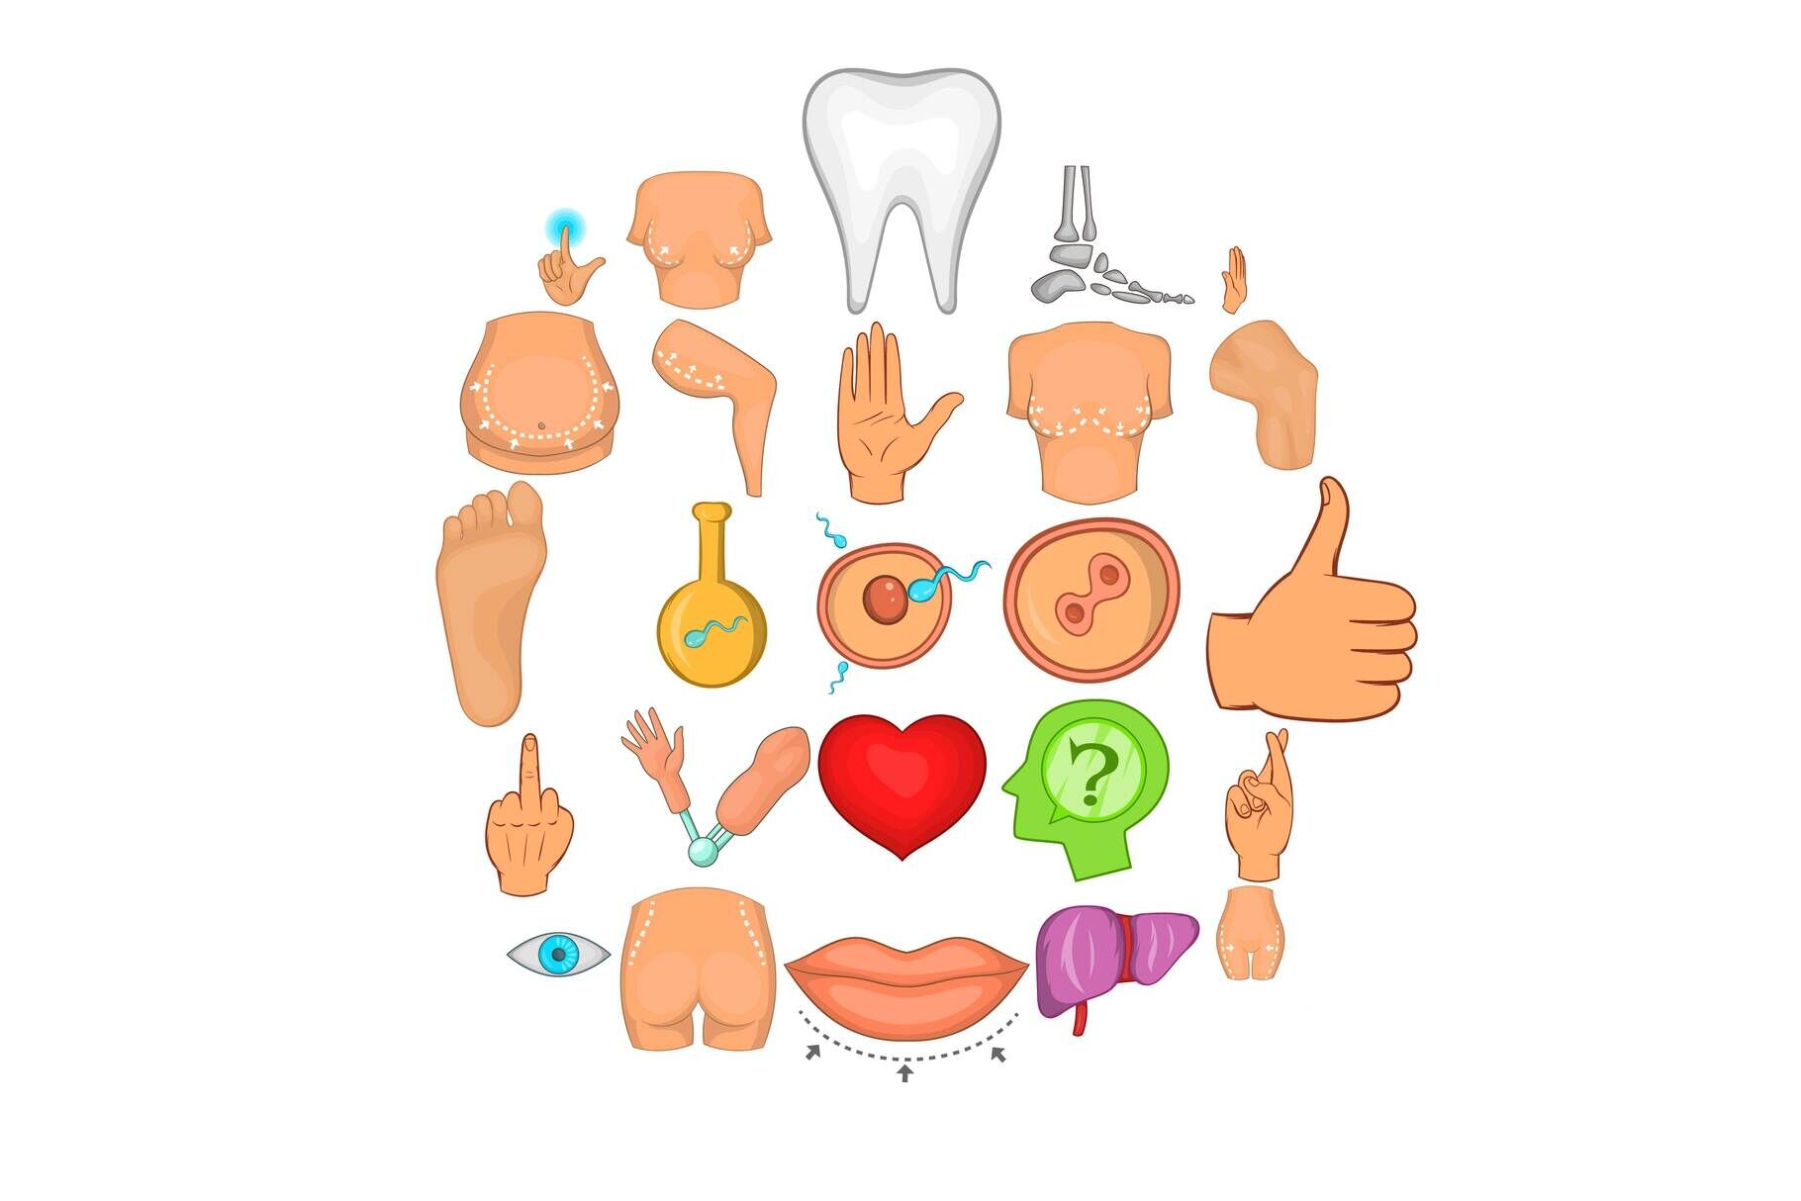
Partial classes / Часткові класи
У C # реалізована можливість розділити створення класу або методу (структури, інтерфейсу)
між двома або більше вихідними файлами або модулями. Кожен вихідний файл містить
визначення типу або методу, і всі частини об'єднуються при компіляції програми.
Для поділу класу на кілька частин, використовується ключове слово partial.

Slide 3
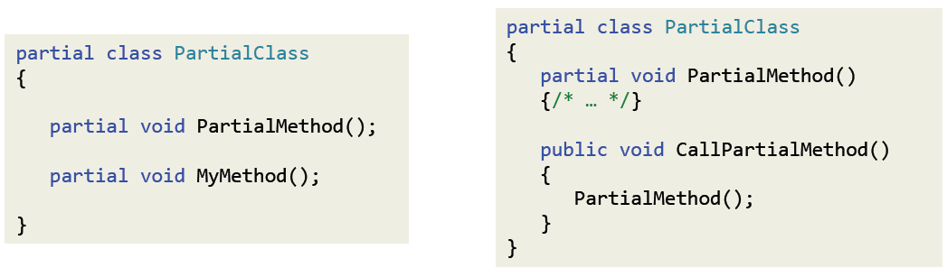
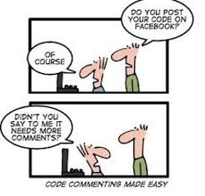
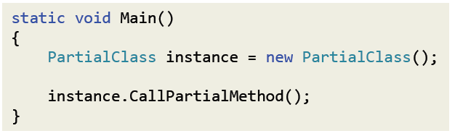
Partial methods / Часткові методи
Часткові методи - це методи, де «прототип» або сигнатура методу визначена при створенні часткового класу, а реалізація виконується в будь-який інший (тільки однієї) частини цього класу.

Slide 4
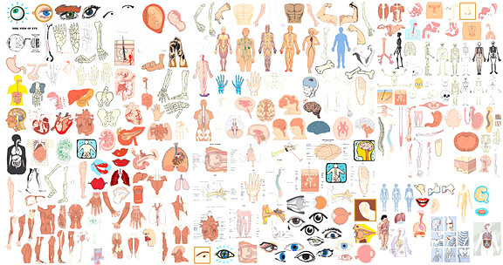
Partial methods / Часткові методи
Правила використання
• Часткові методи повинні бути визначені тільки в часткових класах.
• Часткові методи повинні бути позначені ключовим словом partial.
• Часткові методи завжди є private, спроба явного використання
з ними модифікатора доступу призведе до помилки.
• Часткові методи повинні повертати void.
• Часткові методи можуть бути нереалізованими.
• Часткові методи можуть не мати аргументів.

Slide 5



Readonly / Поля тільки для читання
Якщо поле використовується з модифікатором readonly, то привласнення значень таким полях може відбуватися тільки при створенні поля або в конструкторі того ж класу.
readonly - це модифікатор, який можна використовувати тільки для полів.

Slide 6
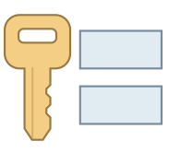
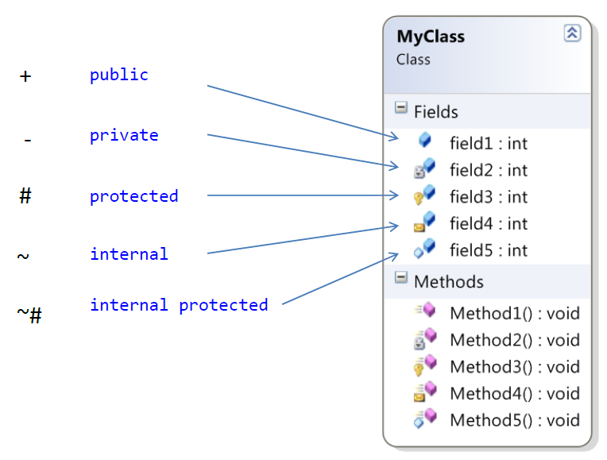

Модифікатори доступу в C #

Slide 7

Приклади / Examples

